Slide 1
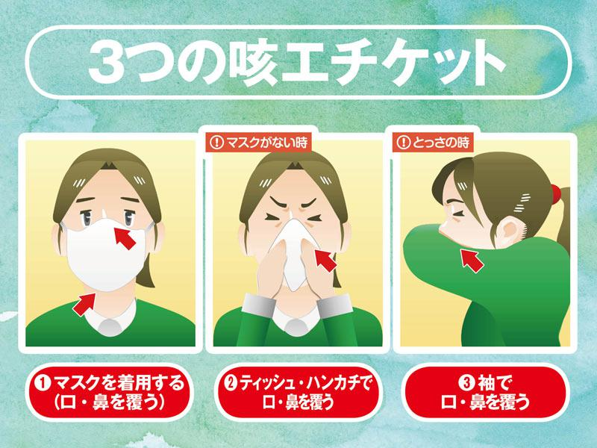
マスクをしましょう
Please wear a mask.
マスクの自動販売機は、正面玄関入口、
時間外出入り口、小児科外来入口にあります。
Vending machines of mask are located at front entrance, entrance for outside office hours, and entrance of pediatrics.

